Slide 1
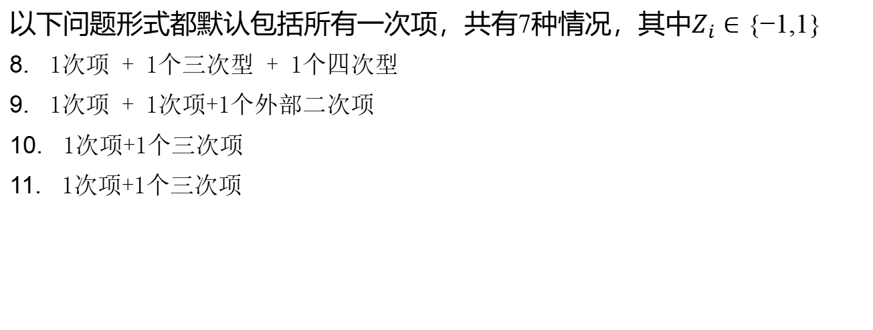
4-qubit下约束可满足性问题的类别(p=2)
以下问题形式都默认包括所有一次项，共有7种情况，其中$Z_{i}∈\{−1,1\}$
8. 1次项 + 1个三次型 + 1个四次型
9. 1次项 + 1次项+1个外部二次项
10. 1次项+1个三次项
11. 1次项+1个三次项

Slide 2
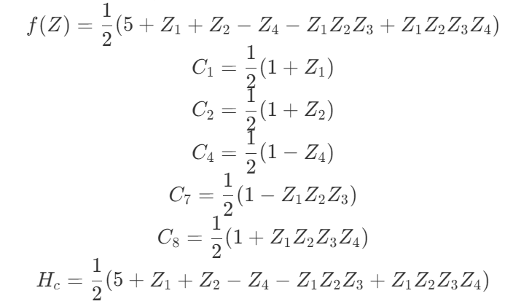
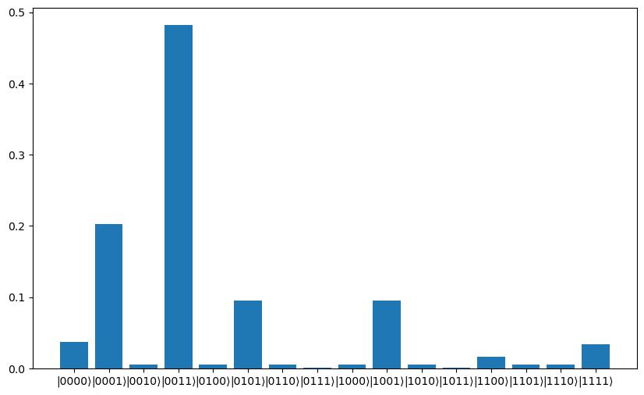
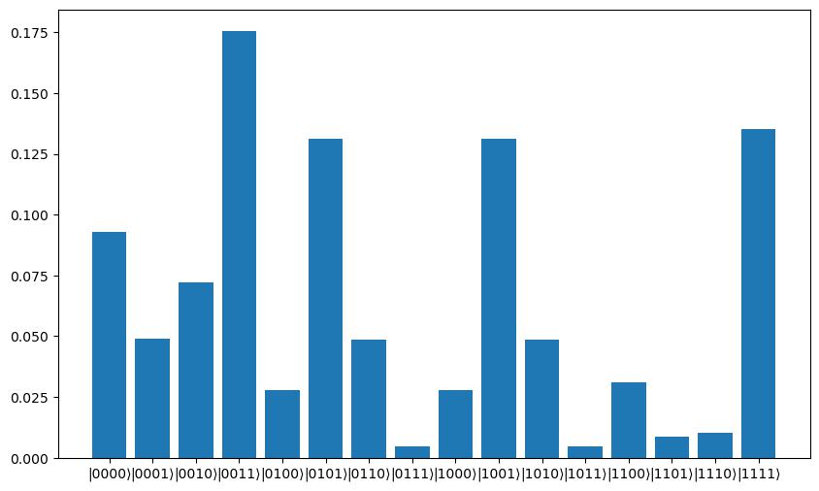
8. 1次项 + 1个三次型 + 1个四次型
Z1 | Z2 | Z3 | Z4 | F(Z)
1 | 1 | -1 | -1 | 5
-1 | 1 | 1 | -1 | 3
1 | -1 | 1 | -1 | 3
-1 | -1 | -1 | -1 | 1

Slide 3
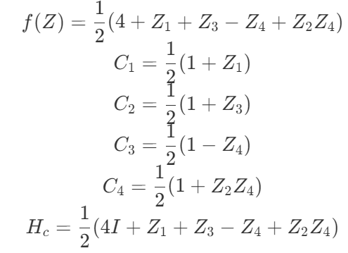
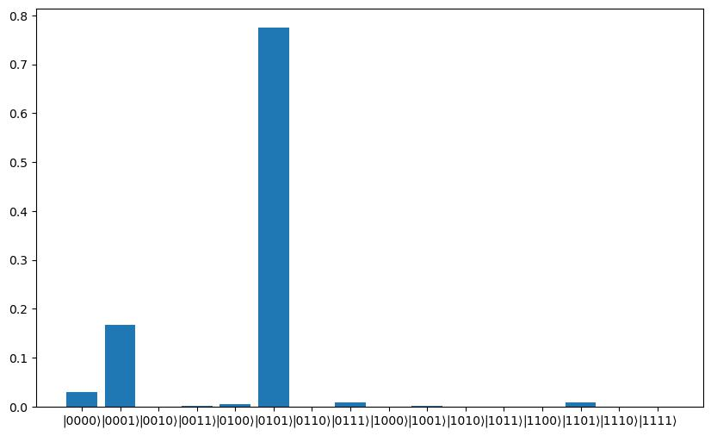
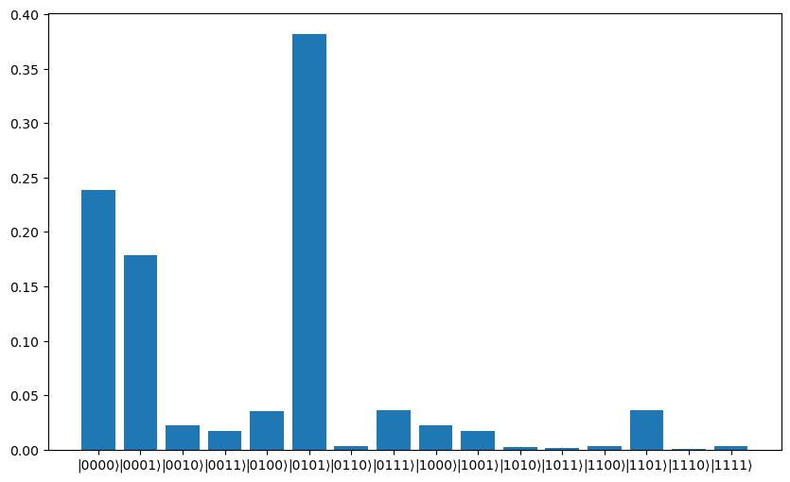
9. 1次项 +1个外部二次项
Z1 | Z2 | Z3 | Z4 | F(Z)
1 | -1 | 1 | -1 | 4
-1 | -1 | 1 | -1 | 2
1 | -1 | -1 | -1 | 2
1 | 1 | 1 | -1 | 2

Slide 4
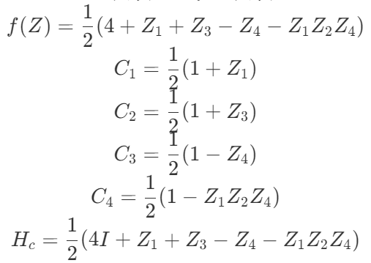
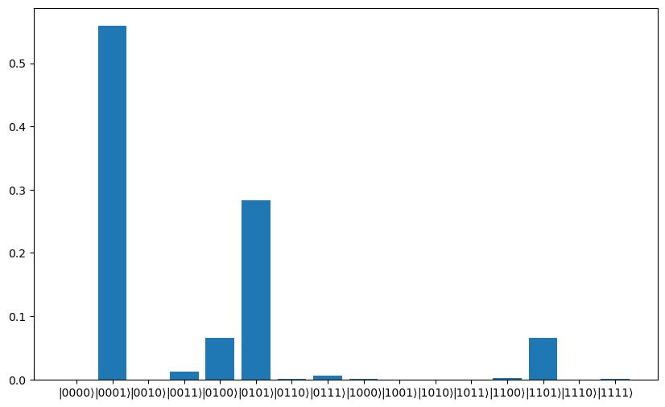
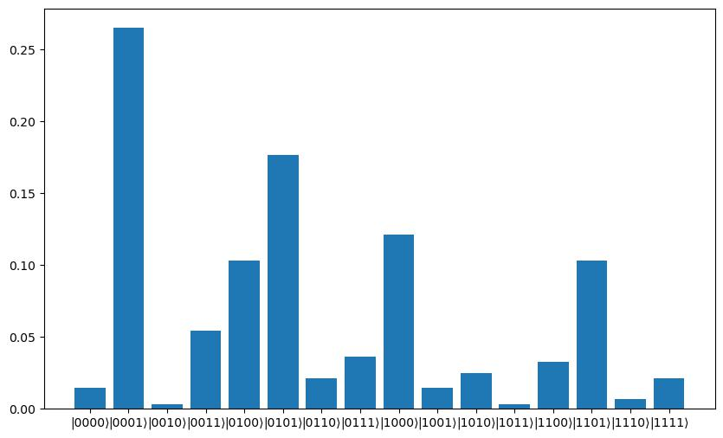
10. 1次项+1个三次项
Z1 | Z2 | Z3 | Z4 | F(Z)
1 | 1 | 1 | -1 | 4
-1 | -1 | 1 | -1 | 2
1 | -1 | 1 | -1 | 2
1 | -1 | 1 | 1 | 2

Slide 5
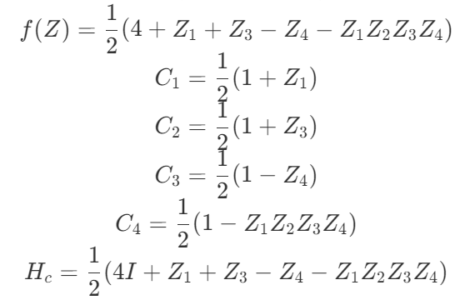
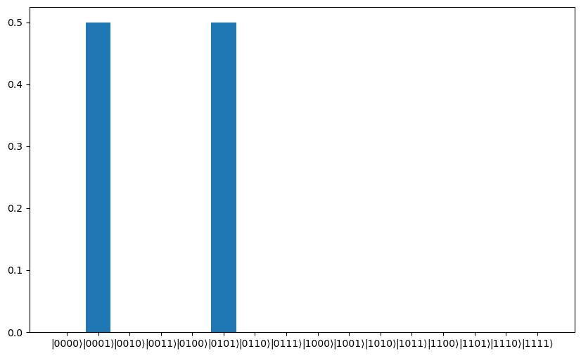
11. 1次项+1个四次项
Z1 | Z2 | Z3 | Z4 | F(Z)
1 | 1 | 1 | -1 | 4
-1 | -1 | 1 | -1 | 2
1 | -1 | -1 | -1 | 2
1 | -1 | 1 | -1 | 2

